Slide 1

Reinforcement Learning
Victor Augusto Kich, Alisson Henrique Kolling e Jair Augusto Bottega

Slide 2
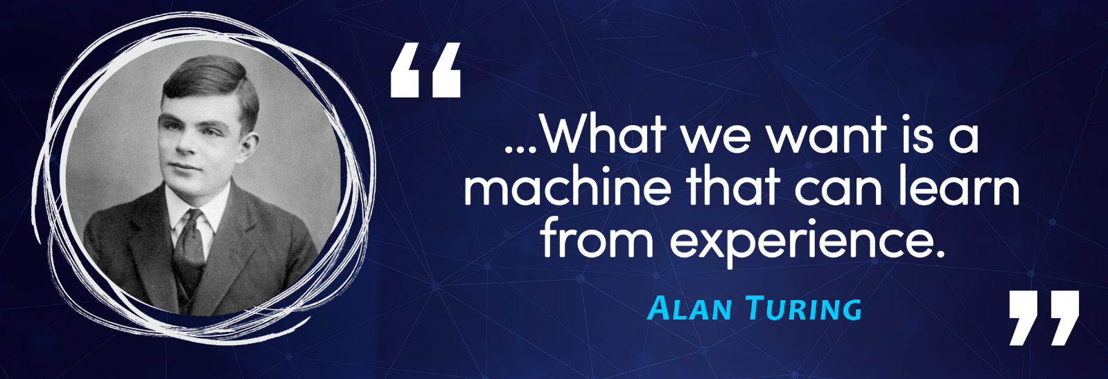
O que é Reinforcement Learning?
Aprendizagem por reforço (ou reinforcement learning) é muito usado em Games e Robótica e que vem obtendo resultados cada vez melhores. A aprendizagem por reforço é a principal técnica por trás do AlphaGo.
A aprendizagem por reforço é o treinamento de modelos de aprendizado de máquina para tomar uma sequência de decisões.

Slide 3


2016

Slide 4
Alpha Go e Alpha Go Zero
2016

Slide 5
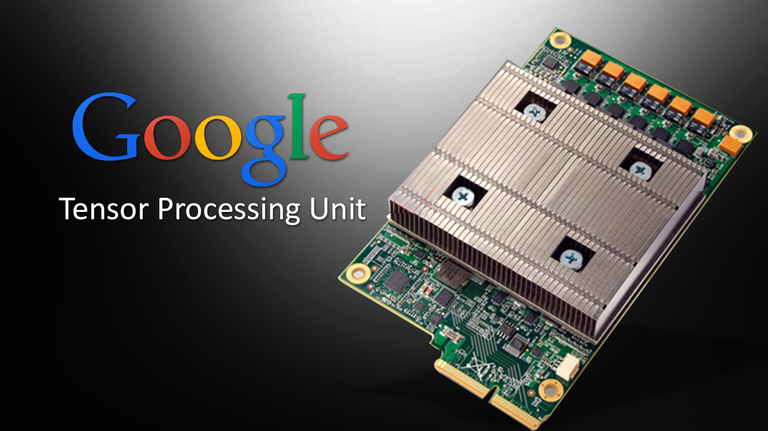
AlphaStar (Deep Reinforcement Learning)
AlphaStar AI Played 200 Years to Defeat StarCraft Pro Team Liquid’s Grzegorz "MaNa" Komincz (25/01/2019)

Slide 6
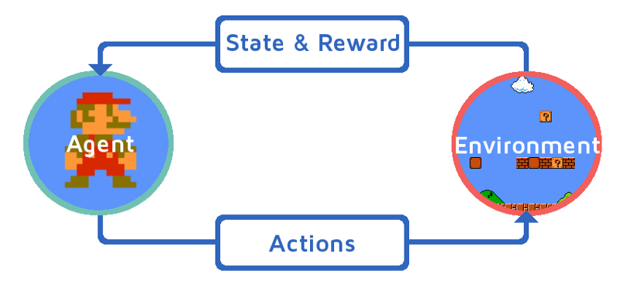
Como funciona?
Consiste de um ou múltiplos agentes inseridos em um ambiente;
O agente executa ações que modificam o estado do ambiente;
O ambiente retorna uma recompensa e um novo estado;
O objetivo do agente é maximizar as recompensas recebidas.

Slide 7
Política
Sinal de recompensa
Função de valor
Modelo
A interação entre agente e ambiente corresponde a um Processo de Decisão de Markov, e que serve de base para a modelagem matemática do problema.
Os Processos de Decisão de Markov seguem a propriedade de Markov que define que a probabilidade da transição para um novo estado depende somente do estado atual e da ação tomada neste estado.
Notes:
A política pode ser descrita como o comportamento do agente, é ela quem mapeia o estado recebido pelo agente a melhor ação possível.
É o sinal de recompensa que indica o quão boa é a ação executada pelo agente no estado atual, este sinal pode ser positivo ou negativo mas sempre será maximizado pelo agente.
Enquanto o sinal de recompensa é imediata, a função de valor específica o que é bom no longo prazo, sendo o valor de um estado o valor total das recompensas que um agente espera acumular a partir deste estado levar em consideração os estados que provavelmente se seguirão e as recompensas disponíveis nesses estados.
Alguns métodos de aprendizado por reforço utilizam um modelo do ambiente que pode fornecer o comportamento do ambiente possibilitando inferências sobre o futuro do ambiente.

Slide 8
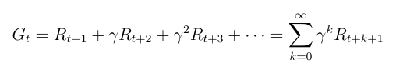
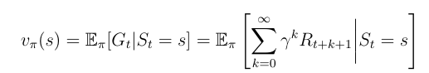
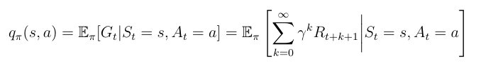
Modelo matemático

Slide 9
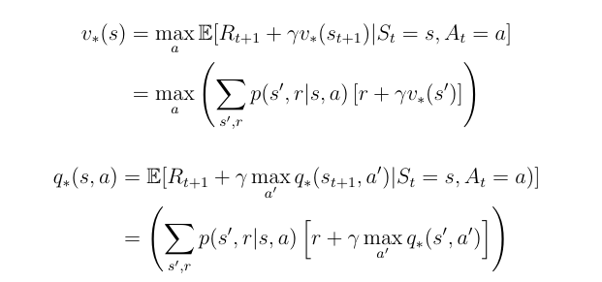
Equações de Bellman

Slide 10
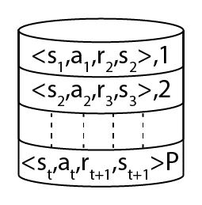
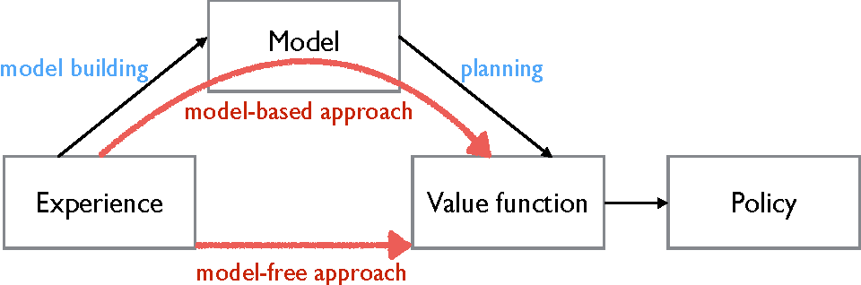
Abordagens de Reinforcement Learning
Model-free ou model-based
Value-based ou policy-based
On-policy ou off-policy

Slide 11
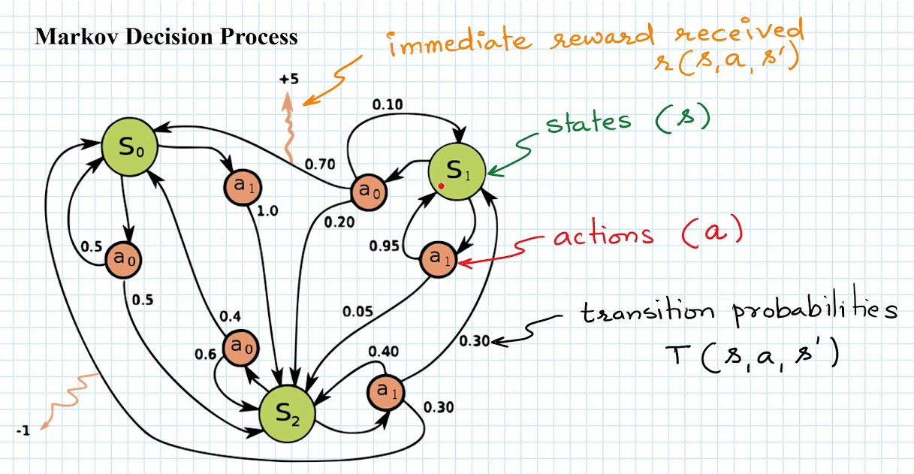

Slide 12
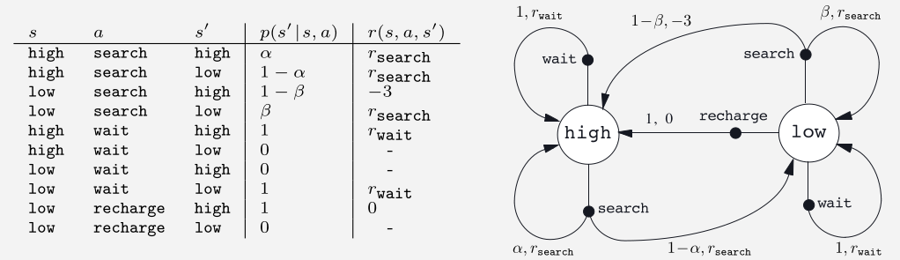
Exemplo

Slide 13
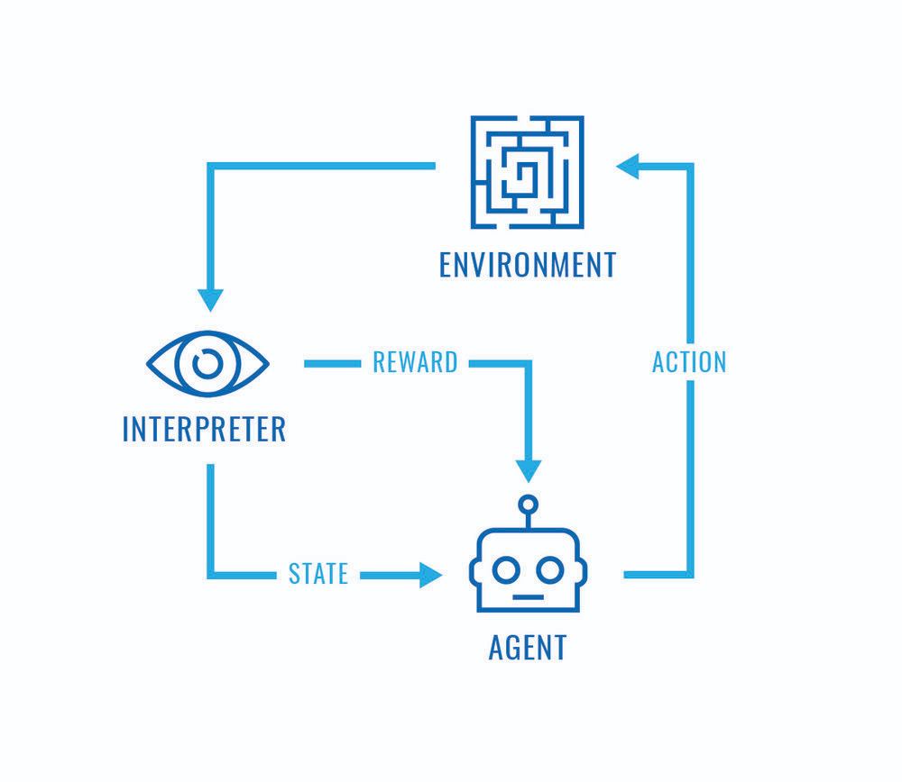
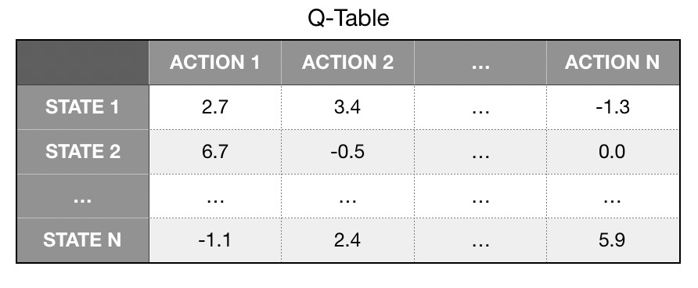
Tabular Reinforcement Learning (Q-learning)

Slide 14

Tabular Reinforcement Learning (Q-learning)

Slide 15
Tabular Reinforcement Learning (Q-learning)

Slide 16
Aplicações

Slide 17
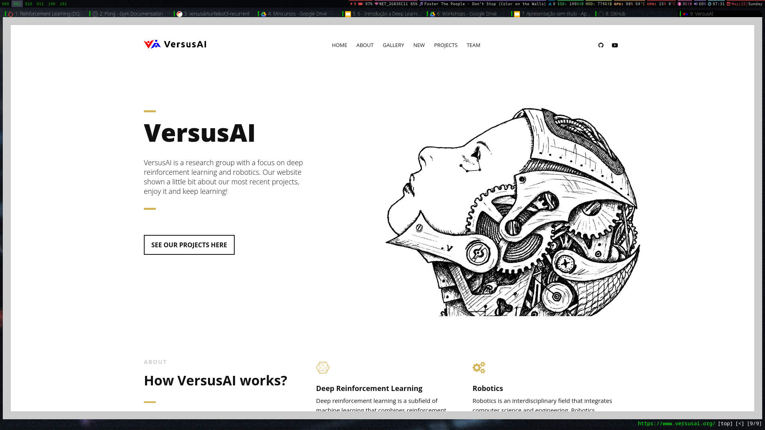
Obrigado pela atenção!
victor.kich@ecomp.ufsm.br
alikolling@gmail.com
jair.bottega@acad.ufsm.br
https://www.versusai.org/

